Slide 1
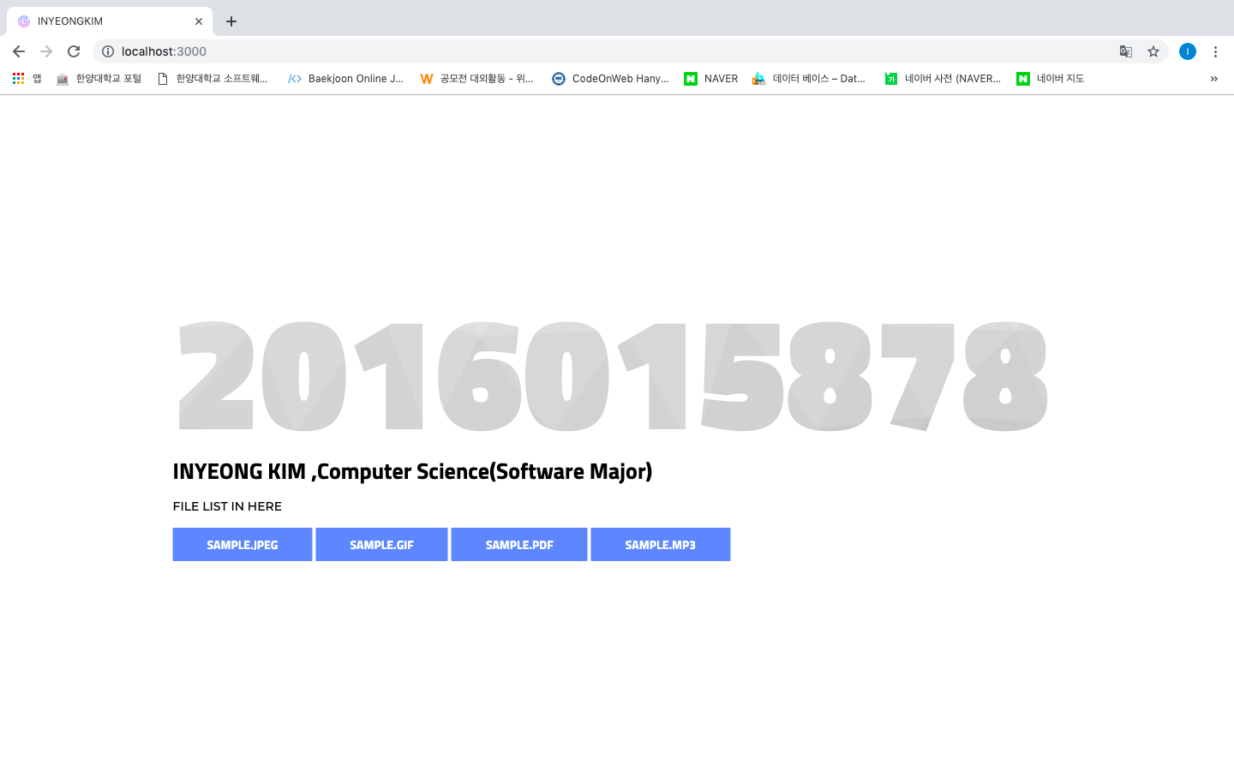
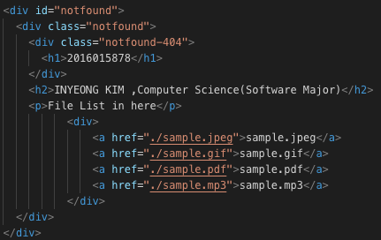
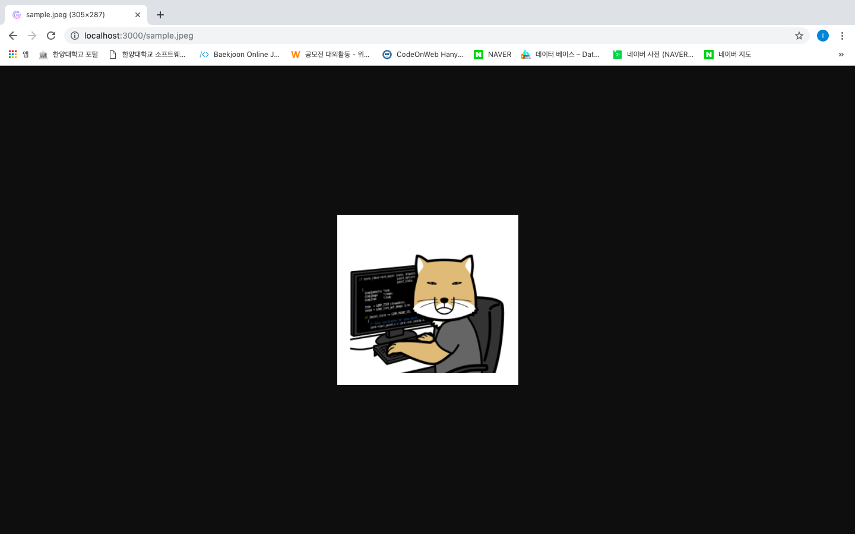
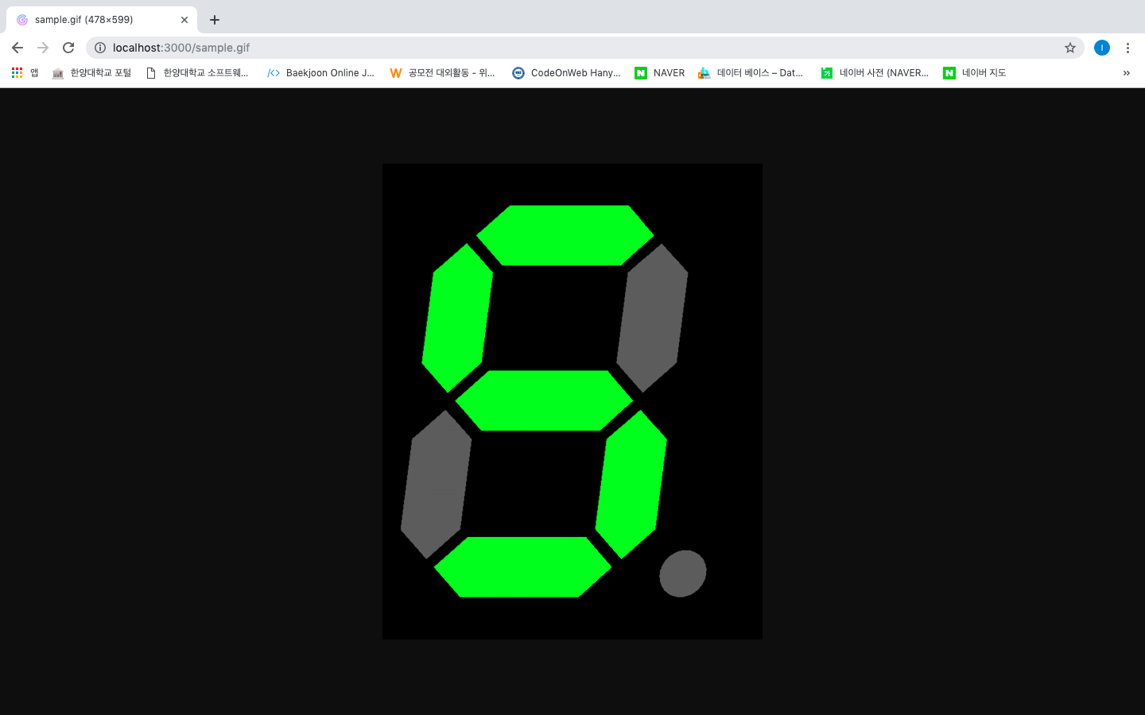
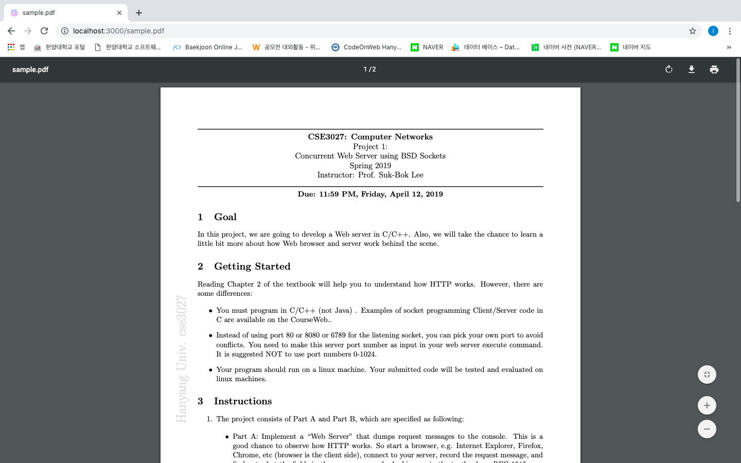
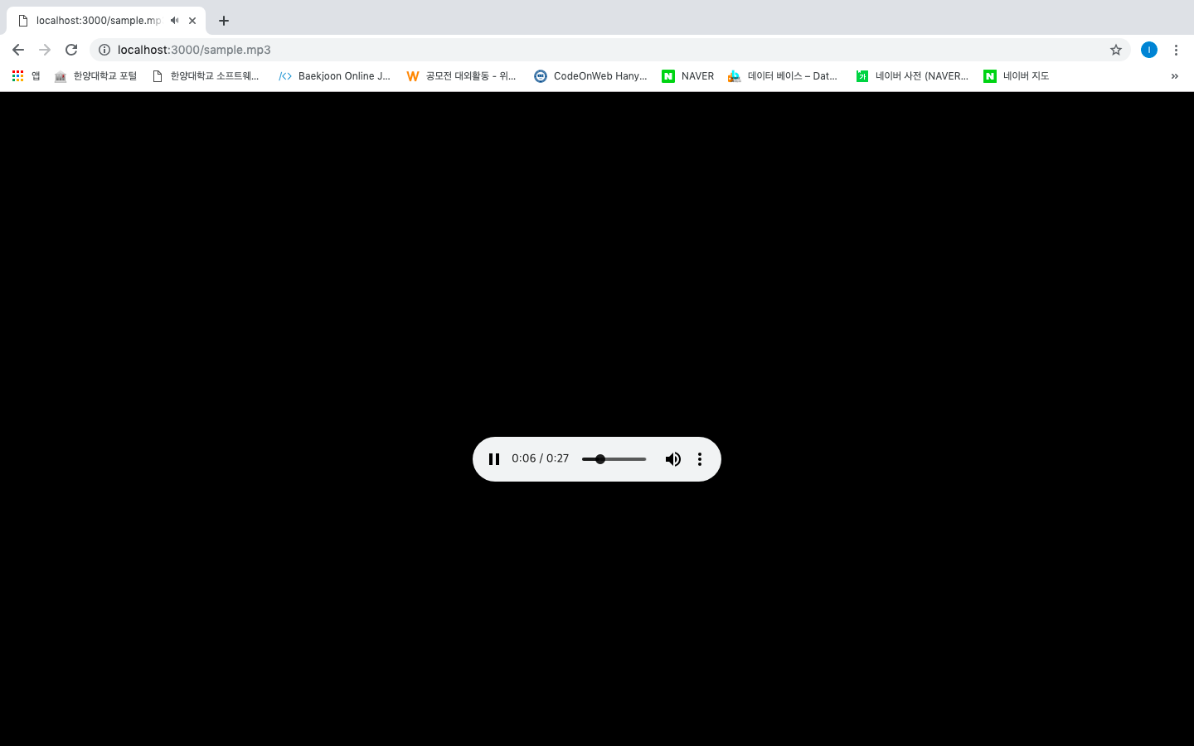
index.html
sample.jpeg
sample.gif
sample.pdf
sample.mp3
메인 페이지에서 저장된 파일의 목록을 확인가능하고, 버튼을 눌러 바로 이동 가능하도록 구현하였습니다.
(브라우저에 입력하여 접근하는 것 역시 가능합니다.)

Slide 2
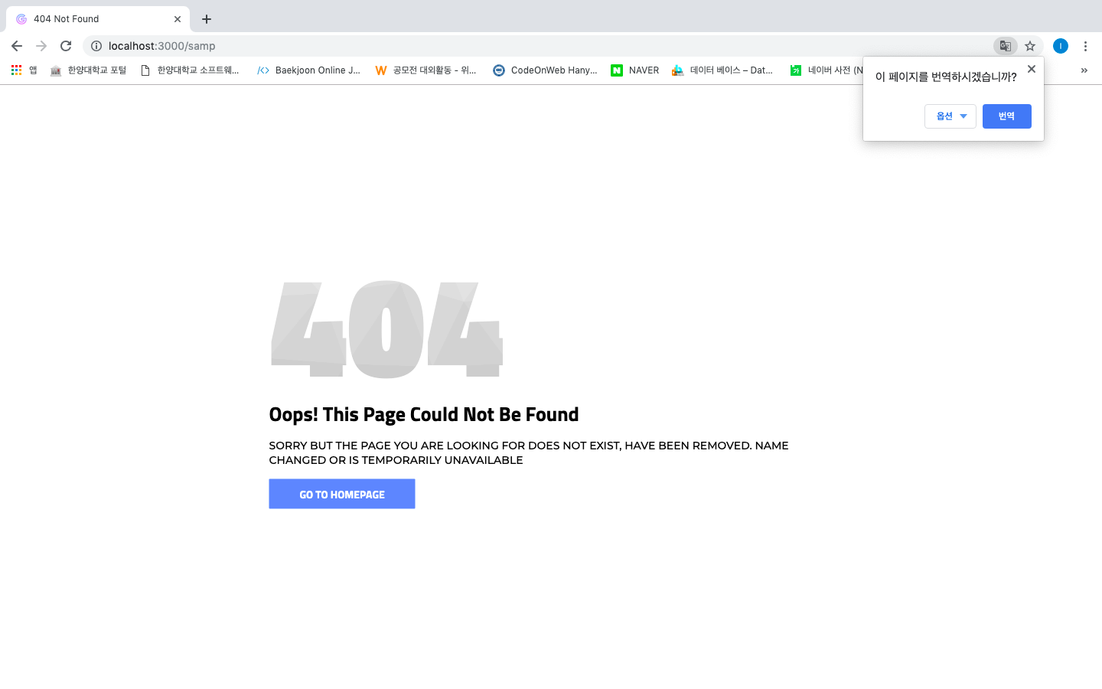
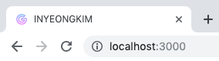
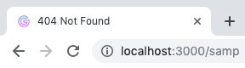
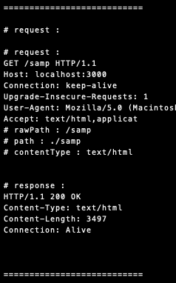
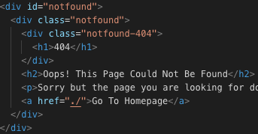
404.html
Favicon 적용 모습입니다. 두 html파일 모두 확인 가능합니다.
잘못된 주소(디렉토리에 없는 파일) 입력 시 404.html 파일이 열립니다.
이 때 중간의 확인버튼을 누르면 index.html이 열리도록 구현했습니다.

Slide 3
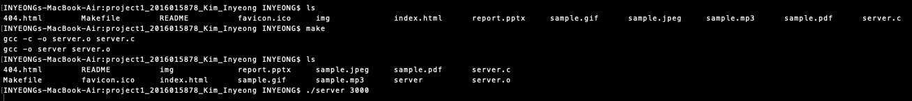
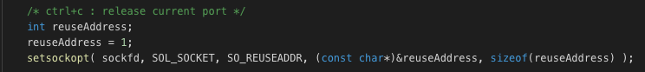
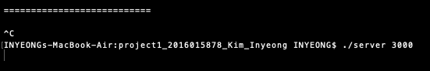
make & socket reuse option
make 명령어를 통해 server.c 파일을 컴파일 하는 과정과
./server 3000 명령으로 3000번 포트를 배정 받아 서버를 실행하는 과정입니다.
개발 중 프로세스를 종료한 뒤 바로 동일포트번호에 배정이 안되는 문제를 발견했습니다.
이 문제를 socket에 SO_REUSEADDR옵션을 추가하는 것으로 해결했습니다.

Slide 4
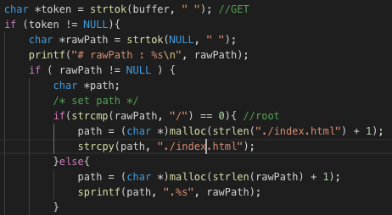
Path setting
Buffer의 내용(request)를 method명과 path로 구분하기 위해 strtok 함수를 이용했습니다.
이 때 예상치 못한 요청(favicon, index,html 파일에 구성된 png파일을 요청하는 내용, 이외 알 수 없는 상의 이유 등)으로 인해 strtok함수가 null을 읽으려 시도하여 Segment fault가 자주 발생했습니다.
이 문제를 NULL을 참조한 경우 아래 단계로 아예 진행이 불가능하도록 설정하여 해결했습니다.

Slide 5
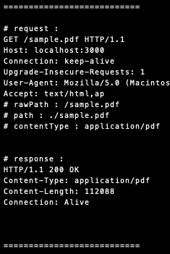
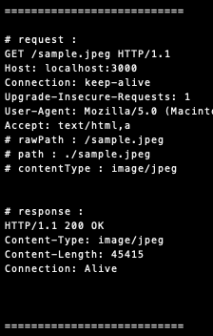
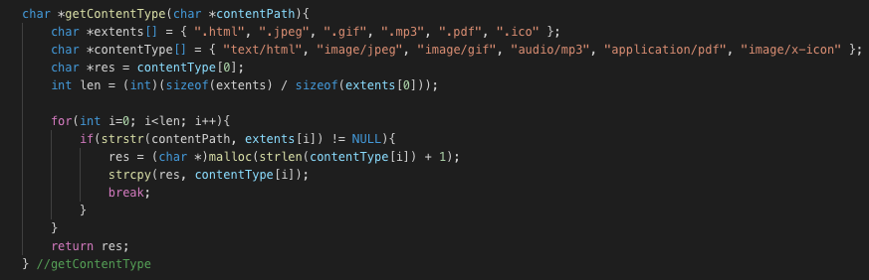
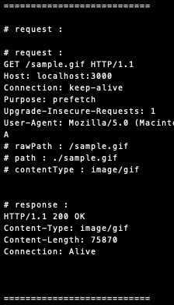
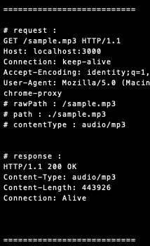
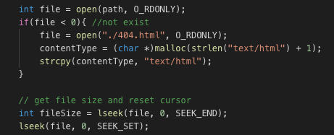
pdf, gif, jpeg, mp3 파일 요청과 그에 대한 응답입니다.
각 형식에 따라 content type에 맞게 요청을 처리합니다.
Path를 읽은 후 response에 파일 사이즈 lseek로 측정하고,
해당 커서를 다시 원위치로 맞추어 오류가 발생하지 않도록 구현했습니다.

